Slide 1
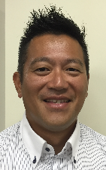
三重県企業国際展開推進協議会
環境部会
香港環境ビジネスセミナー
環境問題が顕在化しつつある新興国の環境を保全し、県内中小企業の環境技術を活用した海外展開を支援する体制を整えるため、三重県企業国際展開推進協議会内に、公益財団法人国際環境技術移転センター（ICETT）を事務局とする「環境部会」を設置します。環境部会では、アジアを中心とする新興国に対する県内環境企業とのネットワーキングの場を提供できればと考えています。
今回は、第１弾として、中国大陸のみならず世界へのゲートウェイとなっている香港経済の強みや最新の現地事業（特に環境問題）について、香港貿易発展局大阪事務所マーケティング・マネージャー リッキー・フォン氏からご講演いただきます。
◆日 時 ： 平成２８年１１月１１日（金）１２：３０ ～１４：３０（１２：１５受付開始）
◆場 所 ： 四日市ドーム 第三セミナー会場（ドーム「西口１」付近）
「みえリーディング産業展２０１６」の会場で開催（四日市市羽津甲5169番地）
◆参加費 ： 無料
◆定 員 ： ５０名
◆申込方法 ： 裏面参加申込書にご記入の上、FAX又はE-mailで、お申し込みください。
◆申込締切 ： 平成２８年１１月７日（月）１７時まで
◆プログラム
第１部
Ⅰ 開会挨拶
Ⅱ 講演 ※講演は日本語で行います。
「香港の経済状況と環境ビジネス及び省エネルギービジネスの動向」
香港貿易発展局 大阪事務所 マーケティング・マネージャー リッキー・フォン氏
中国大陸のみならず世界へのゲートウェイとなっている香港経済の強みや最新の現地事情について説明
いただきます。特に、香港で問題となっているごみ処理などの環境ビジネスや、再開発が進むインフラ整
備に伴う省エネ・省資源を目指した街づくり、公園におけるバイオトイレなど、香港が日本に求める役割
（ニーズ）について詳しく説明いただきます。
「ECO Expo Asia（環境保護関連国際見本市）について」
平成28年10月に行われたECO Expo Asiaの視察の概要等について、ＩＣＥＴＴから説明させていただきます。
第２部
Ⅲ 三重県企業国際展開推進協議会 第１回環境部会
規約の制定、参加企業様との意見交換を行います。
香港貿易発展局（HKTDC）は1966年に、香港の製造業とサービス業の貿易促進を目的として設立された特殊法人。HKTDCの拠点は世界に40ヵ所超あり、日本には1971年東京、1981年大阪が開設、香港企業と日本企業との貿易促進や、香港経由の中国・アジアへのビジネス展開を支援しています。
香港貿易発展局と三重県は、平成28年7月に、相互協力に関する覚書を締結し、香港への県産品の販路開拓・拡大及び県内企業の海外進出支援に取り組んでいます。
お問合せ（事務局）
公益財団法人国際環境技術移転センター（ＩＣＥＴＴ） 地球環境部 事業企画課 水谷敦
TEL：059-329-3500 FAX：059-329-8115 E-mail：a_mizutani@icett.or.jp

Slide 2
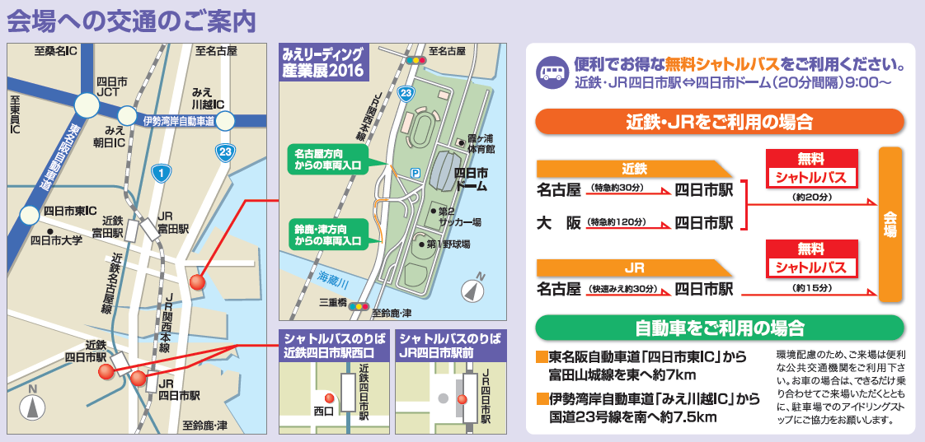
公益財団法人 国際環境技術移転センター 地球環境部 事業企画課 水谷敦 あて FAX : ０５９－３２９－８１１５（送付状不要） / E-mail : a_mizutani@icett.or.jp
香港環境ビジネスセミナー 参加申込書
三重県企業国際展開推進協議会
環境部会
会社名・ 団体名 |  | ふりがな
所在地 |  | 〒 －
参加者氏名 |  |  | 役職・E-mail |  | 参加するセミナー
１ | ふりがな |  |  |  | □第1部 □第2部
 |  |  | ＠
２ | ふりがな |  |  |  | □第1部 □第2部
 |  |  | ＠
３ | ふりがな |  |  |  | □第1部 □第2部
 |  |  | ＠
連絡先 |  | TEL： － － |  | FAX： － －
ご記入いただきました個人情報については、公益財団法人国際環境技術移転センターにおいて適正に管理し、三重県企業国際展開推進協議会「環境部会」運営に係る以外の目的では使用しません。
この機会に是非、三重県企業国際展開推進協議会「環境部会」に入会をお願いします。
三重県企業国際展開推進協議会「環境部会」 （いずれか一つご回答ください。） | □ 入会を希望する。
 | □ 説明を聞いて入会を検討する。
 | □ 現時点では、特に関心はない。
「ＩＣＥＴＴ」のホームページ
https://www.icett.or.jp/
「みえリーディング産業展2016」のホームページ
http://www.pref.mie.lg.jp/sshuseki/hp/leading/
ＩＣＥＴＴ
検索
みえリーディング産業展2016
検索

